Slide 1
“TALLER FORMATIVO PARA FAMILIARES DE PERSONAS CON DISCAPACIDAD VISUAL”
Lic. Mónica Gabriela Silva Abrego

Slide 2
INTRODUCCIÓN
Familia juega rol primordial en la rehabilitación.
Actitud/comportamientos positivos= éxito en los programas.
Evolución favorable.

Slide 3
PROPÓSITO DEL TALLER
Fomentar apoyo familiar y social.
Lograr empatía, concientización, aceptación e integración.
Fortalecimiento de la unión y cimentación del soporte creado.
Óptimo desarrollo y autonomía.

Slide 4
OBJETIVO GENERAL DEL TALLER
Apoyo psicológico a través de grupos formativos.
Temas específicos, situaciones concretas, comportamientos y sentimientos.
Participación activa.
Propiciar óptimo desarrollo e integración.

Slide 5
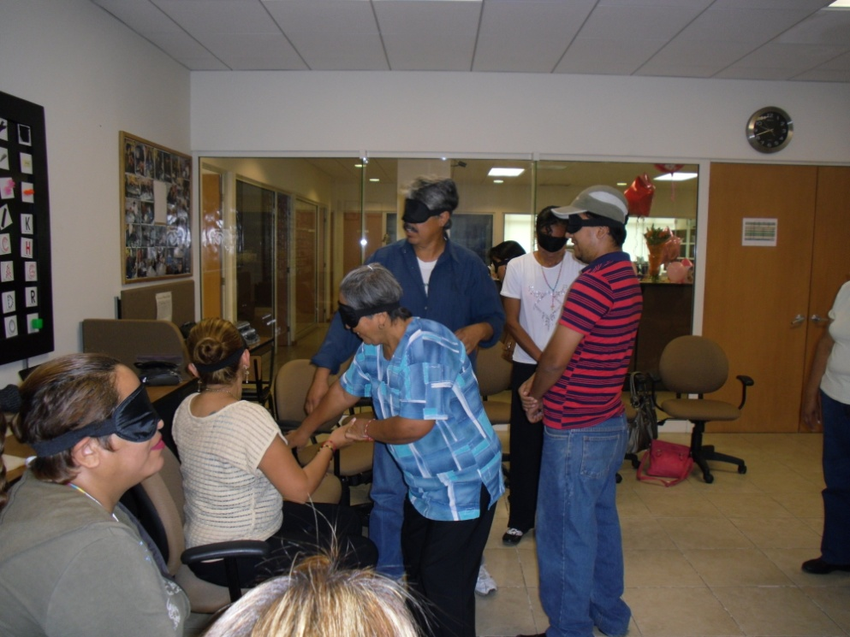
OBJETIVOS ESPECÍFICOS
Romper tabúes.
Clarificar términos.
Generar empatía.

Slide 6
OBJETIVOS ESPECÍFICOS
Resolver conflictos.
Crear interacciones positivas entre los miembros para ampliar sus redes de apoyo social.
Crear seguridad y confianza en sí mismos.

Slide 7
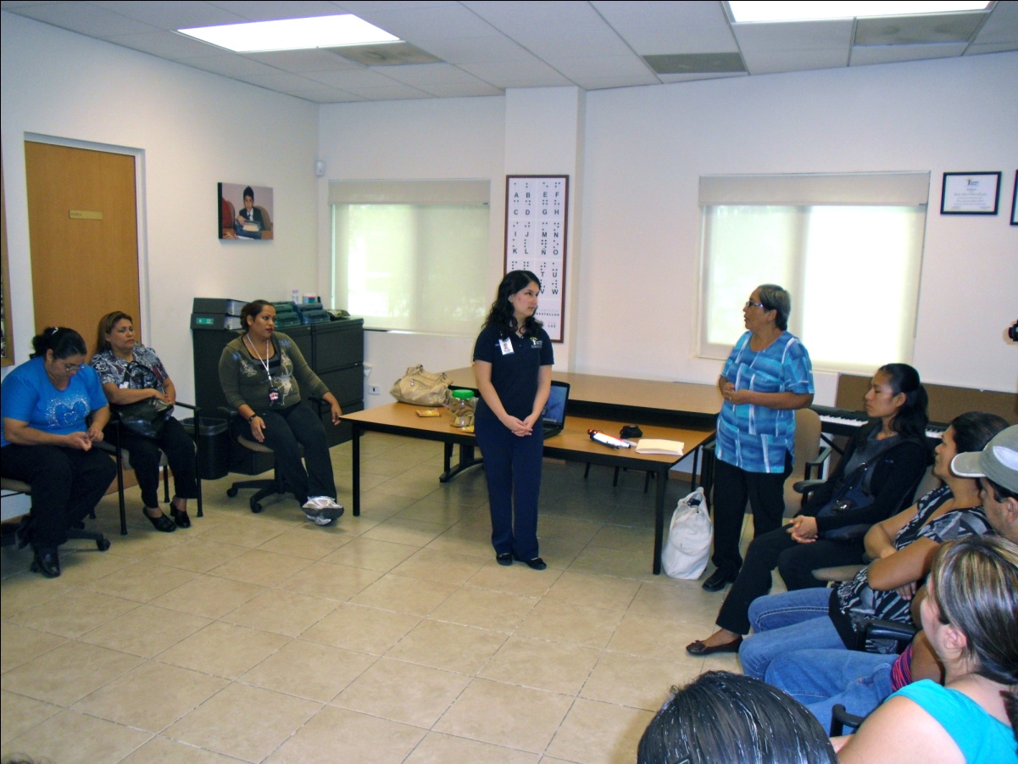
DURACIÓN Y FRECUENCIAS
8 sesiones.
1 vez al mes.
2 horas por sesión

Slide 8
TEMAS QUE COMPONEN EL TALLER

Slide 9
SESIÓN I: ACEPTACIÓN Y ADAPTACIÓN

Slide 10
OBJETIVO
Crear un espacio de diálogo entre los familiares de los alumnos mediante el cual puedan sentirse comprendidos, compartan experiencias y sentimientos referentes al nivel de aceptación y adaptación de la discapacidad de su familiar y de esta forma amplíen su red social.

Slide 11
ACEPTACIÓN

Slide 12
SESIÓN II. INTEGRACIÓN

Slide 13
OBJETIVO
Analizar la integración de personas con discapacidad visual en distintos ámbitos (familiar, escolar, laboral, etc.) así como formas para conseguirla.

Slide 14
INTEGRACION

Slide 15
SESIÓN III: HABILIDADES SOCIALES

Slide 16
OBJETIVO
Concientizar a los familiares sobre la carencia de habilidades sociales que puede haber en su familiar debido a la discapacidad, así como proporcionarles herramientas para que faciliten el proceso de adquisición y desarrollo de las mismas para poder ser integrados de mejor manera en la sociedad.

Slide 17
SESIÓN IV: MANEJO DE ESTEREOTIPIAS

Slide 18
OBJETIVO
Proporcionar información y técnicas para eliminar los movimientos estereotipados (cieguísmos), que puedan presentar los alumnos, principalmente los niños.

Slide 19
SESIÓN V: INDEPENDENCIA PERSONAL

Slide 20
OBJETIVO
Analizar y practicar diversas técnicas de independencia personal (vida diaria) con los familiares de los alumnos. Con la finalidad de crear empatía y puedan comprender el qué y cómo se debe de enseñar esta clase de actividades.

Slide 21
SESIÓN VI: ORIENTACIÓN Y MOVILIDAD

Slide 22
OBJETIVO
Dar a conocer y practicar las principales técnicas de orientación y movilidad para que los familiares, con su apoyo, faciliten el desarrollo de dicho proceso.

Slide 23
SESIÓN VII: SEXUALIDAD

Slide 24
OBJETIVO
Informar a los familiares sobre el cómo una persona con discapacidad visual puede vivir su sexualidad de una forma plena y responsable.

Slide 25
SEXUALIDAD

Slide 26
SESIÓN VIII: BULLYING

Slide 27
OBJETIVO
Concientizar sobre el Bullying, qué es, tipos, causas, consecuencias, formas de prevenirlo, así como qué hacer en caso de que su familiar sea víctima.

Slide 28
CONCLUSIONES

Slide 29
REFERENCIAS BIBLIOGRÁFICAS
Buscaglia, L. (1994). "Los discapacitados y sus padres". Argentina: Emecé Editores, S.A.
Cabezas, M. J. García, A. Rodríguez, P. (1999). Desarrollo y aplicación de un programa para la mejora de la autoestima en un grupo de alumnos con ceguera o deficiencias visuales graves de la provincia de Cáceres. Integración, 30, 5-15.
Cacho, A. Checa, B. Díaz, P. Pallero, R. (2003). Psicología y ceguera: Manual para la intervención psicológica en el ajuste a la discapacidad visual. Madrid: ONCE.
Checa F. Marcos, M. Martín, P. Núñez, A. y Valles, a. (1999). Aspectos evolutivos y educativos de la deficiencia visual. Vol. I. España: ONCE.
Calbo Novell, C. (1998. Yo soy una niña ¿y tú?: Proyecto para una educación sexual en la escuela integradora. (1° ed.). España: ONCE.
Cholden, L. (1998). "Un psiquiatra trabaja sobre la ceguera". Colombia: INCI.
Cortes, D. , E. (1991). La sexualidad del ciego. Una variable no atendida. Integración, 5, 29-31.
E. Hill y Purvis Ponder (1981) Orientación y técnicas de movilidad. Una guía para el practicante. México: Comité internacional pro-ciegos.
Labrador, F. Cruzado, J. a. y Muñoz, M. (2001). Manual de técnicas de modificación y terapia de conducta. Madrid: pirámide.
MÉNDEZ, F. X. y OLIVARES, J. (2001). Técnicas de modificación de conducta. Madrid. Biblioteca Nueva.
Miñana, J. J. Vallés, a. (1997). Autoestima y habilidades sociales en alumnos ciegos y deficientes visuales: desarrollo de un programa. Integración, 23, 60-69.
Monsalvo Díez, E. (1994). Adquisición de la identidad sexual en niños ciegos y deficientes visuales. Integración, 14, 35-39.
Páez Osorio, H. (2000). Manual de Orientaciones para Padres de Familia de Niños y Jóvenes con Limitación Visual. Colombia: Inci.
Papalia, D. (2004). Desarrollo humano. México: Mcgraw-hill.
Rosa, A. y Ochaíta, E. (1993). Psicología de la ceguera. Madrid: Alianza.
www.fundacionenmovimiento.org.mx/bullying
www.peques.com.mx/bullying.htm

Slide 30
¡MUCHAS GRACIAS!

